Slide 1


Lição de programação intermediário
My Block Move Distância (MovePolegadas)
Por: Droids Robotics

Slide 2
objetivos da lição
Criar um My Block útil
Aprender por que criar um My Block que faz medidas feitas com uma régua pode ser útil
Praticar criando My Block com Entradas e Saídas

Slide 3
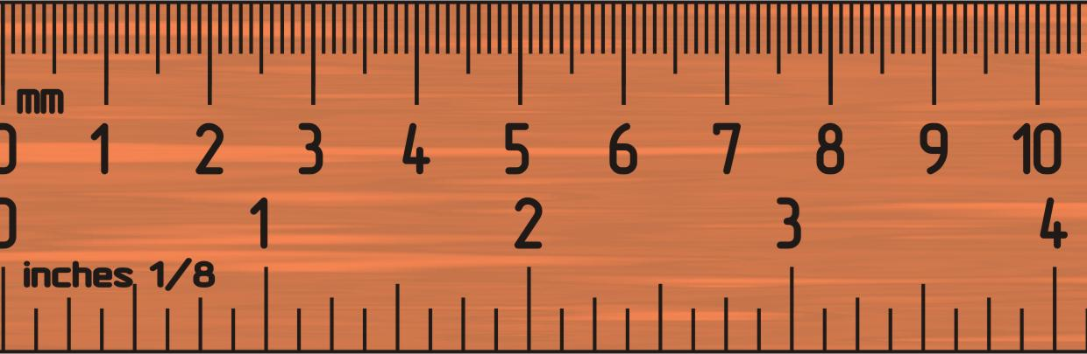
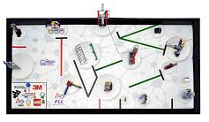
Por que criar um MY block de mover distância é uma boa ideia
Os blocos de mover pré-existentes não lêem entradas (valores) em centímetros ou polegadas.
Muito mais fácil medir uma distância usando uma régua do que graus ou rotações.
Se você, durante uma temporada, mudar o projeto do seu robô para usar rodas maiores ou menores, não precisará medir novamente cada movimento do seu robô
Ao invés de mudar as distâncias em cada programa que você escreveu, vá para o seu fantástico Bloco de Mover Distância e mude a medida em polegadas/centímetros que corresponde uma rotação do motor.

Slide 4
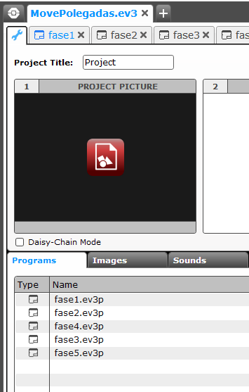
My blocks com entradas e saídas (Move Polegadas)
Os próximos slides e o arquivo de código correspondente irão ensinar a desenvolver um My Block para mover distância específico chamado Move Inches.
Você pode facilmente converter o código para usar CM (centímetro)
No arquivo de código, comece na Fase 1.
Há também uma planilha e uma calculadora automática que irá ajudar nesta lição.

Slide 5
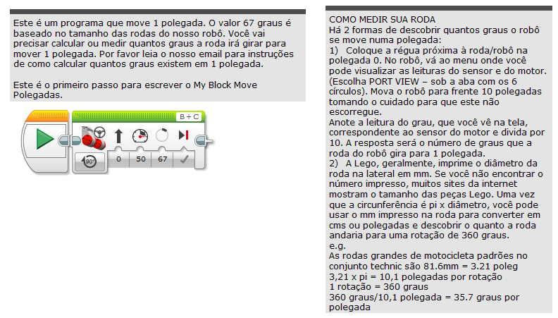
Fase 1: Medir rodas

Slide 6
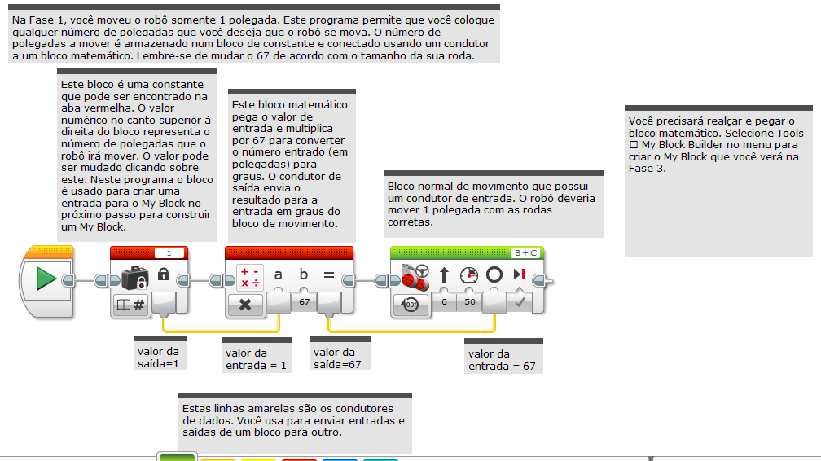
Fase 2: construir um My Block Polegadas para graus

Slide 7
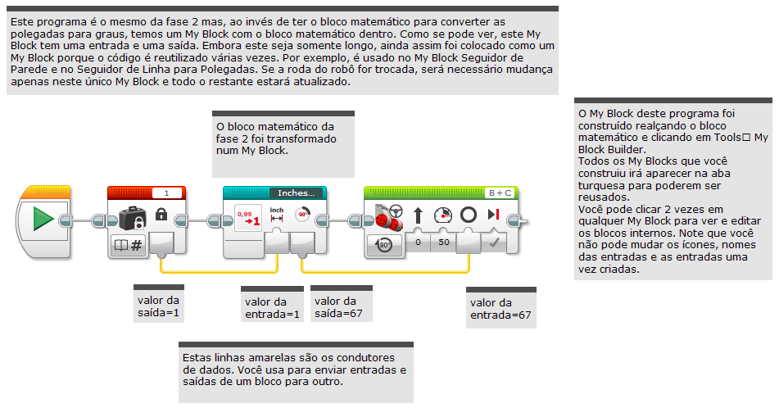
Fase 3: usando o My Block Polegadas para graus

Slide 8
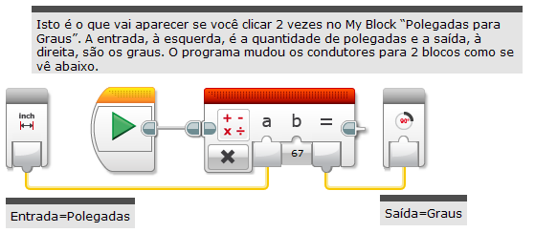
Uma olhada dentro do Polegadas para graus

Slide 9
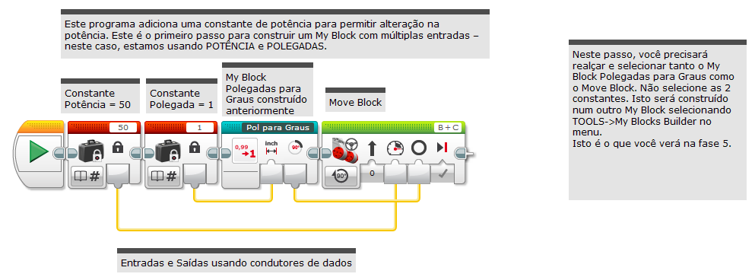
Fase 4: adicionando entradas

Slide 10
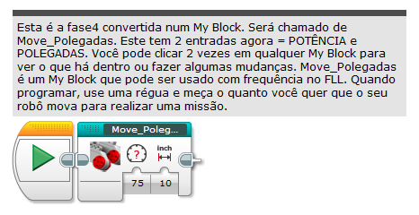
Fase 5: MY BLOCK Move InChes completo

Slide 11
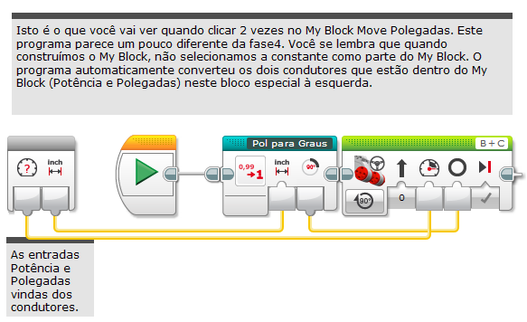
uma olhada dentro do Move polegadas

Slide 12
créditos
Este tutorial foi criado por Sanjay Seshan e Arvind Seshan dos Droids Robotics.
Traduzido por Naira Hirakawa
Mais lições estão disponíveis no site www.ev3lessons.com
Email do autor: team@droidsrobotics.org
Este trabalho é licenciado por Creative Commons Attribution-NonCommercial-ShareAlike 4.0 International License.

